Slide 1

^{PREZENTACJA DLA KLASY 4 SP}
^{DO LEKCJI 46}
„ODWAGI, TO JA JESTEM, NIE BÓJCIE SIĘ”
^{Mk 6, 50}

Slide 2
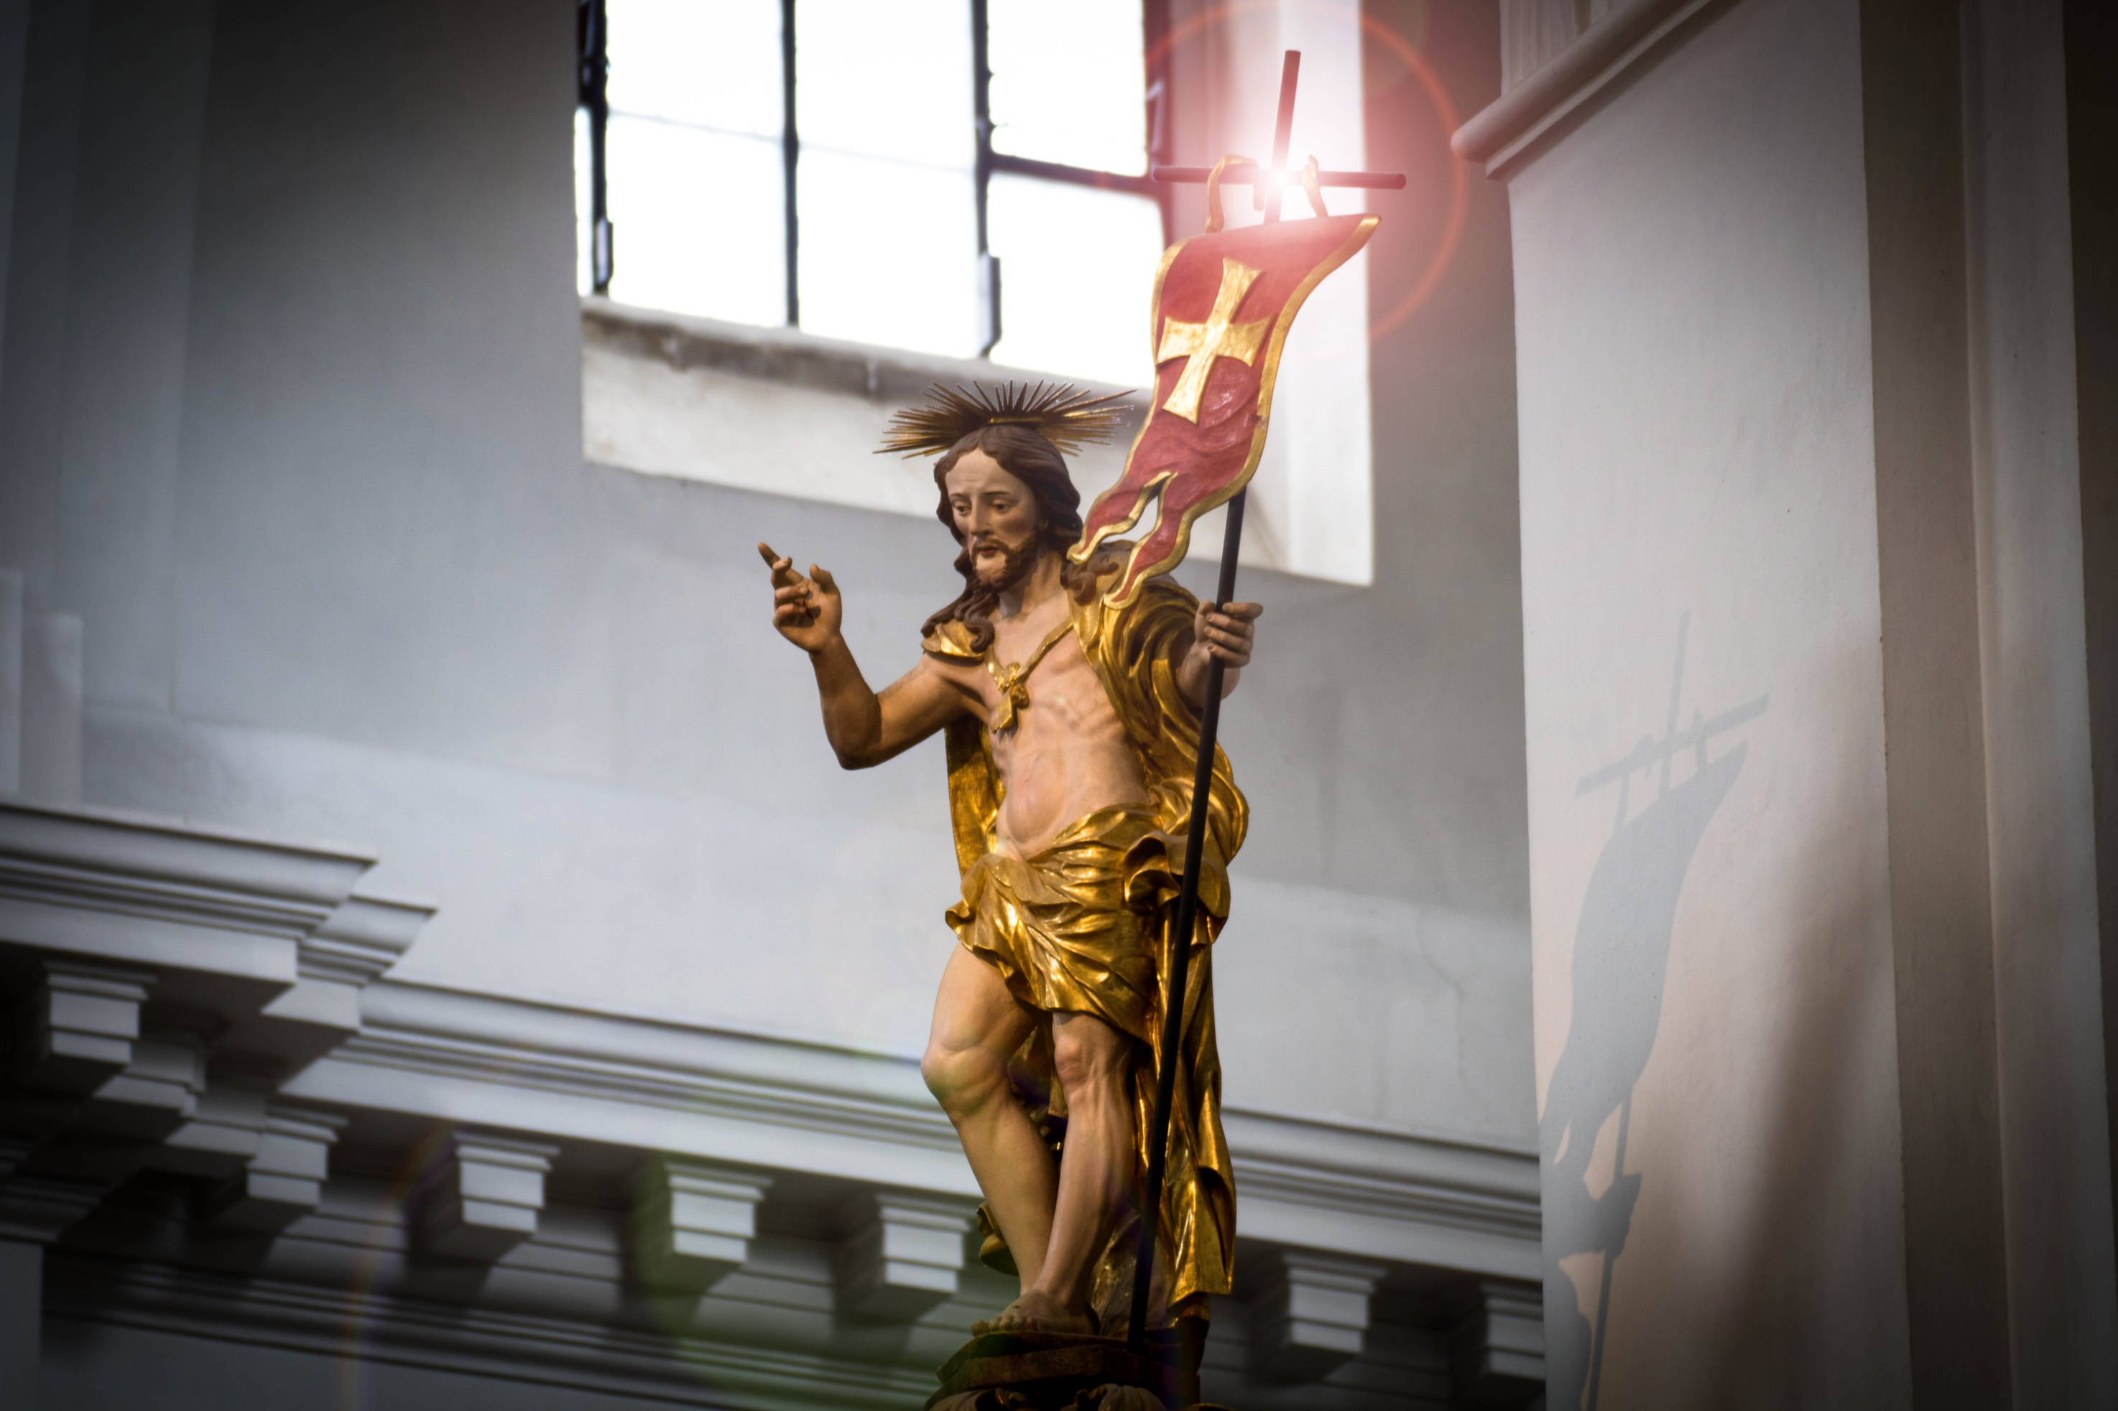

„ODWAGI, TO JA JESTEM, NIE BÓJCIE SIĘ”
^{Mk 6, 50}

Slide 3
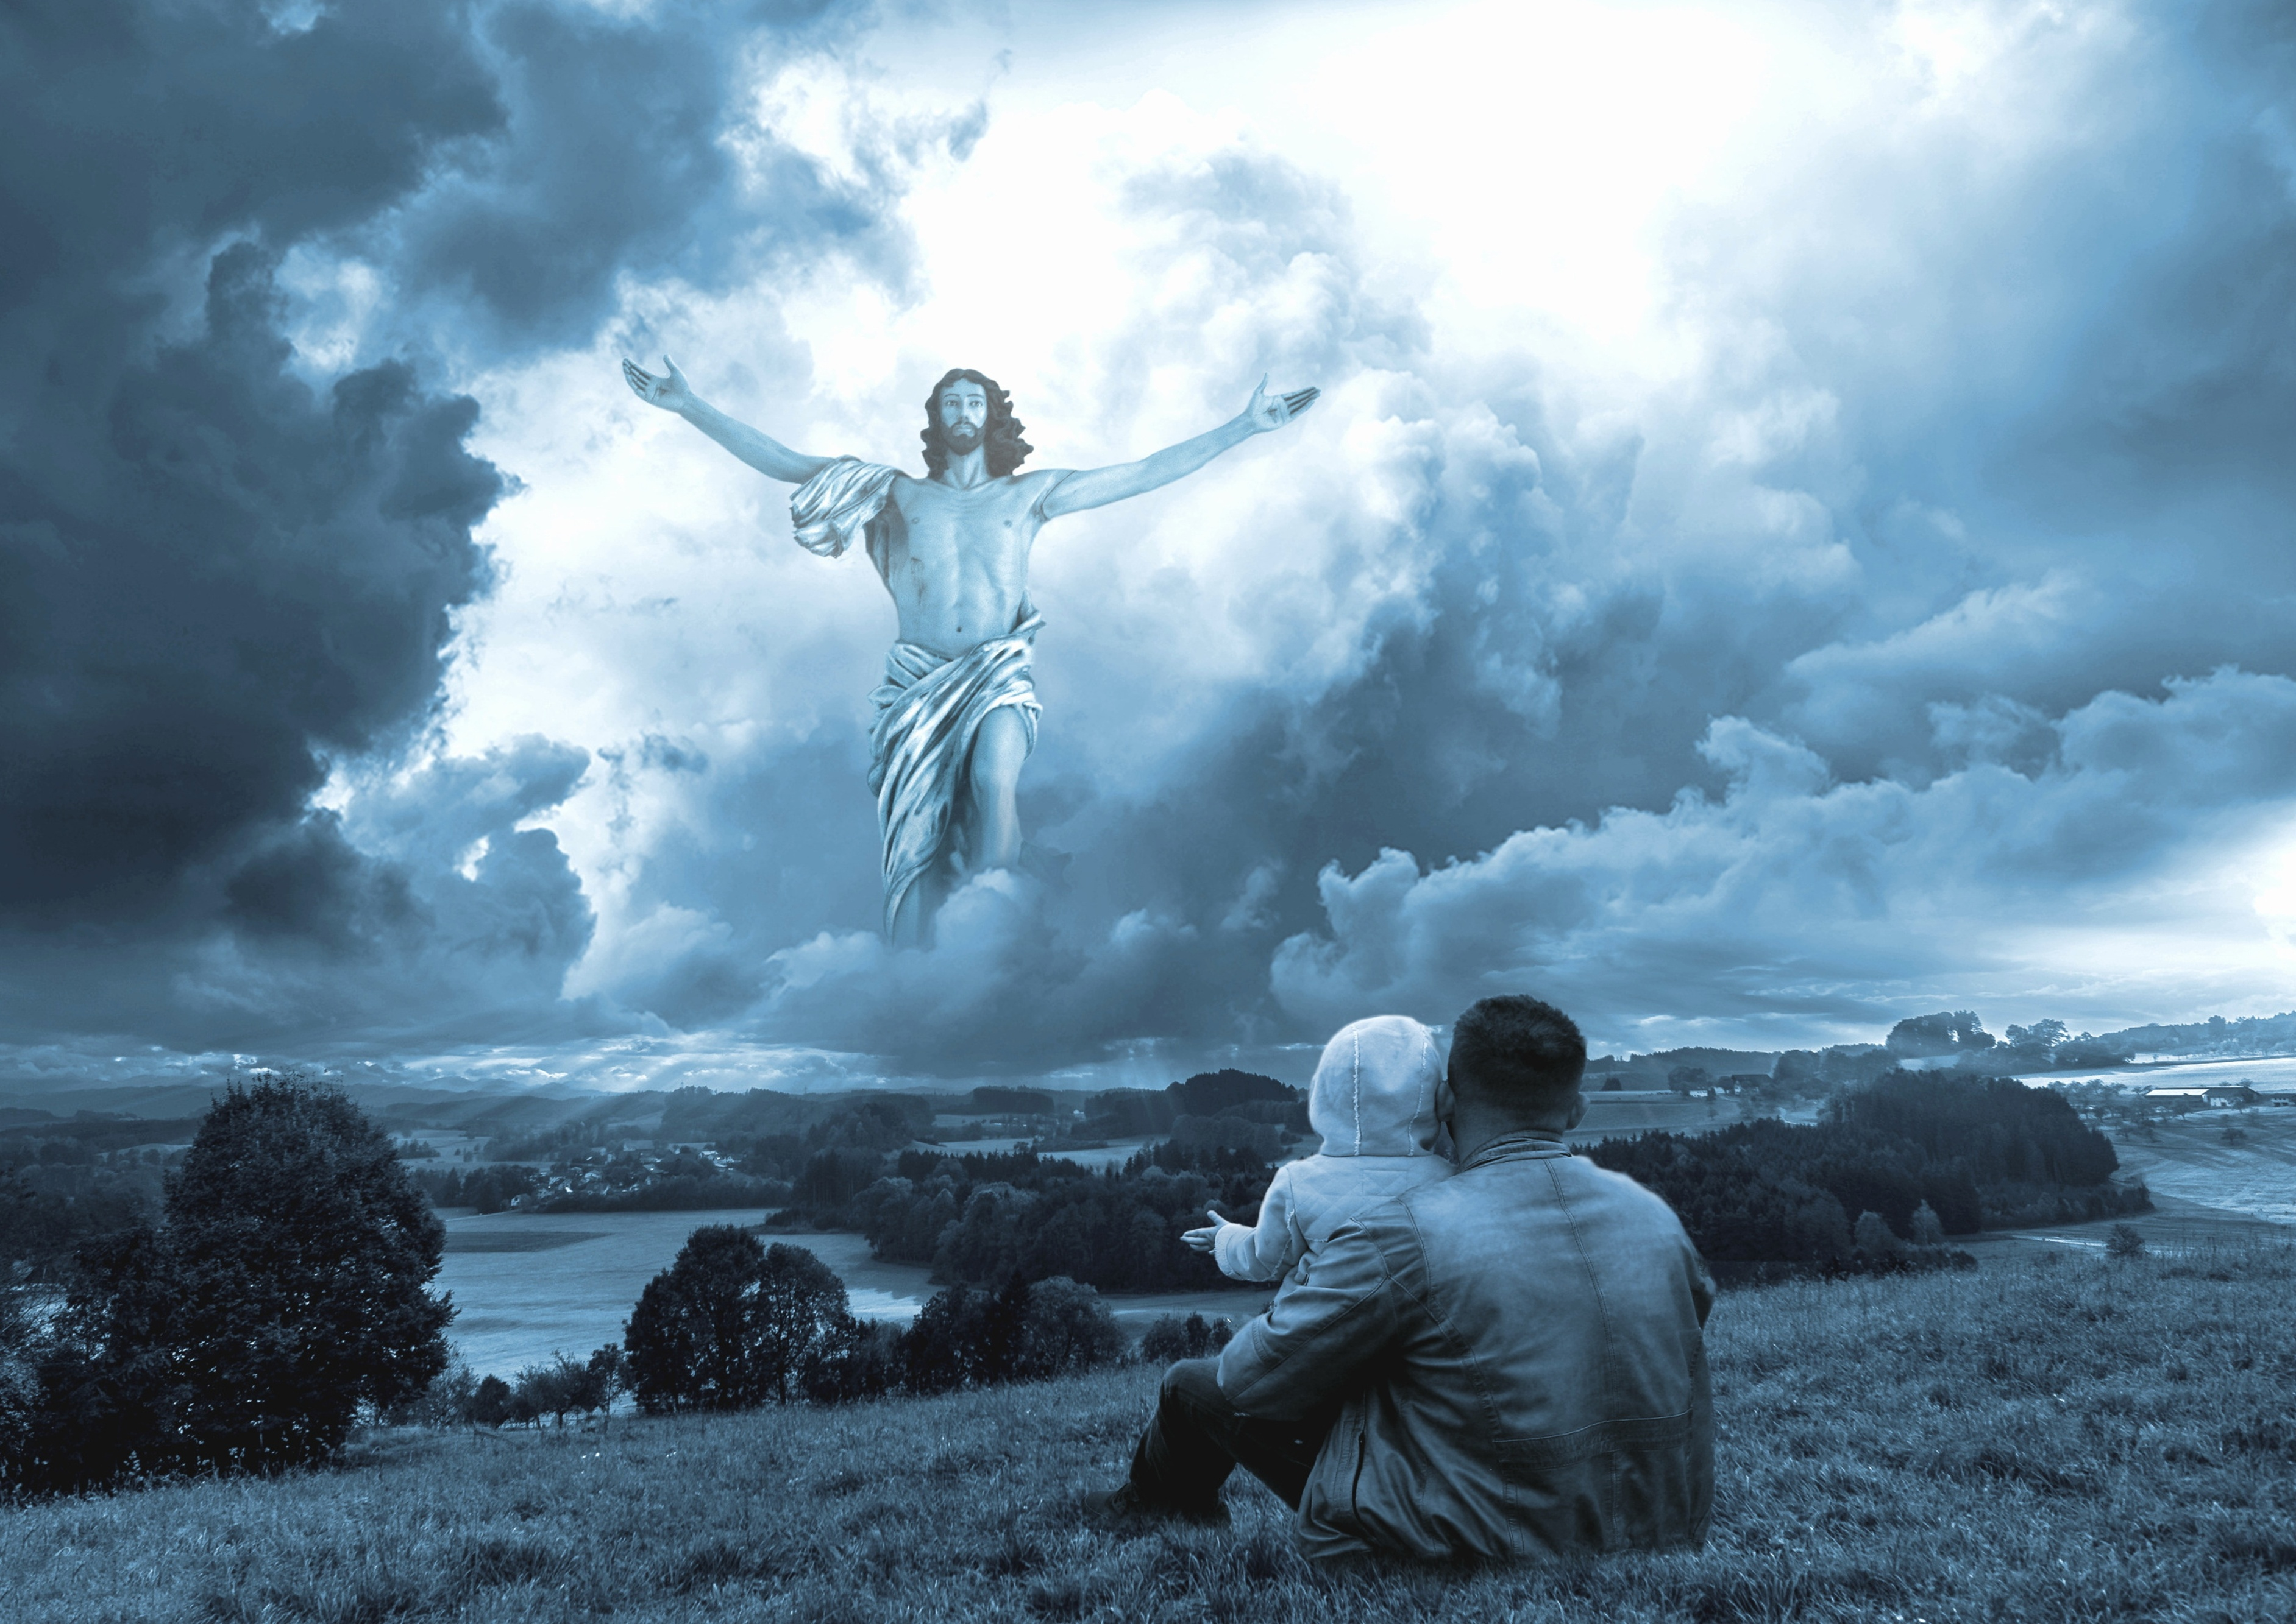
Jezus przychodzi do nas, gdy ogarnia nas zwątpienie i lęk. Przychodzi ze swoim pokojem, uzdrowieniem, słowem wsparcia i pocieszenia.
1

Slide 4
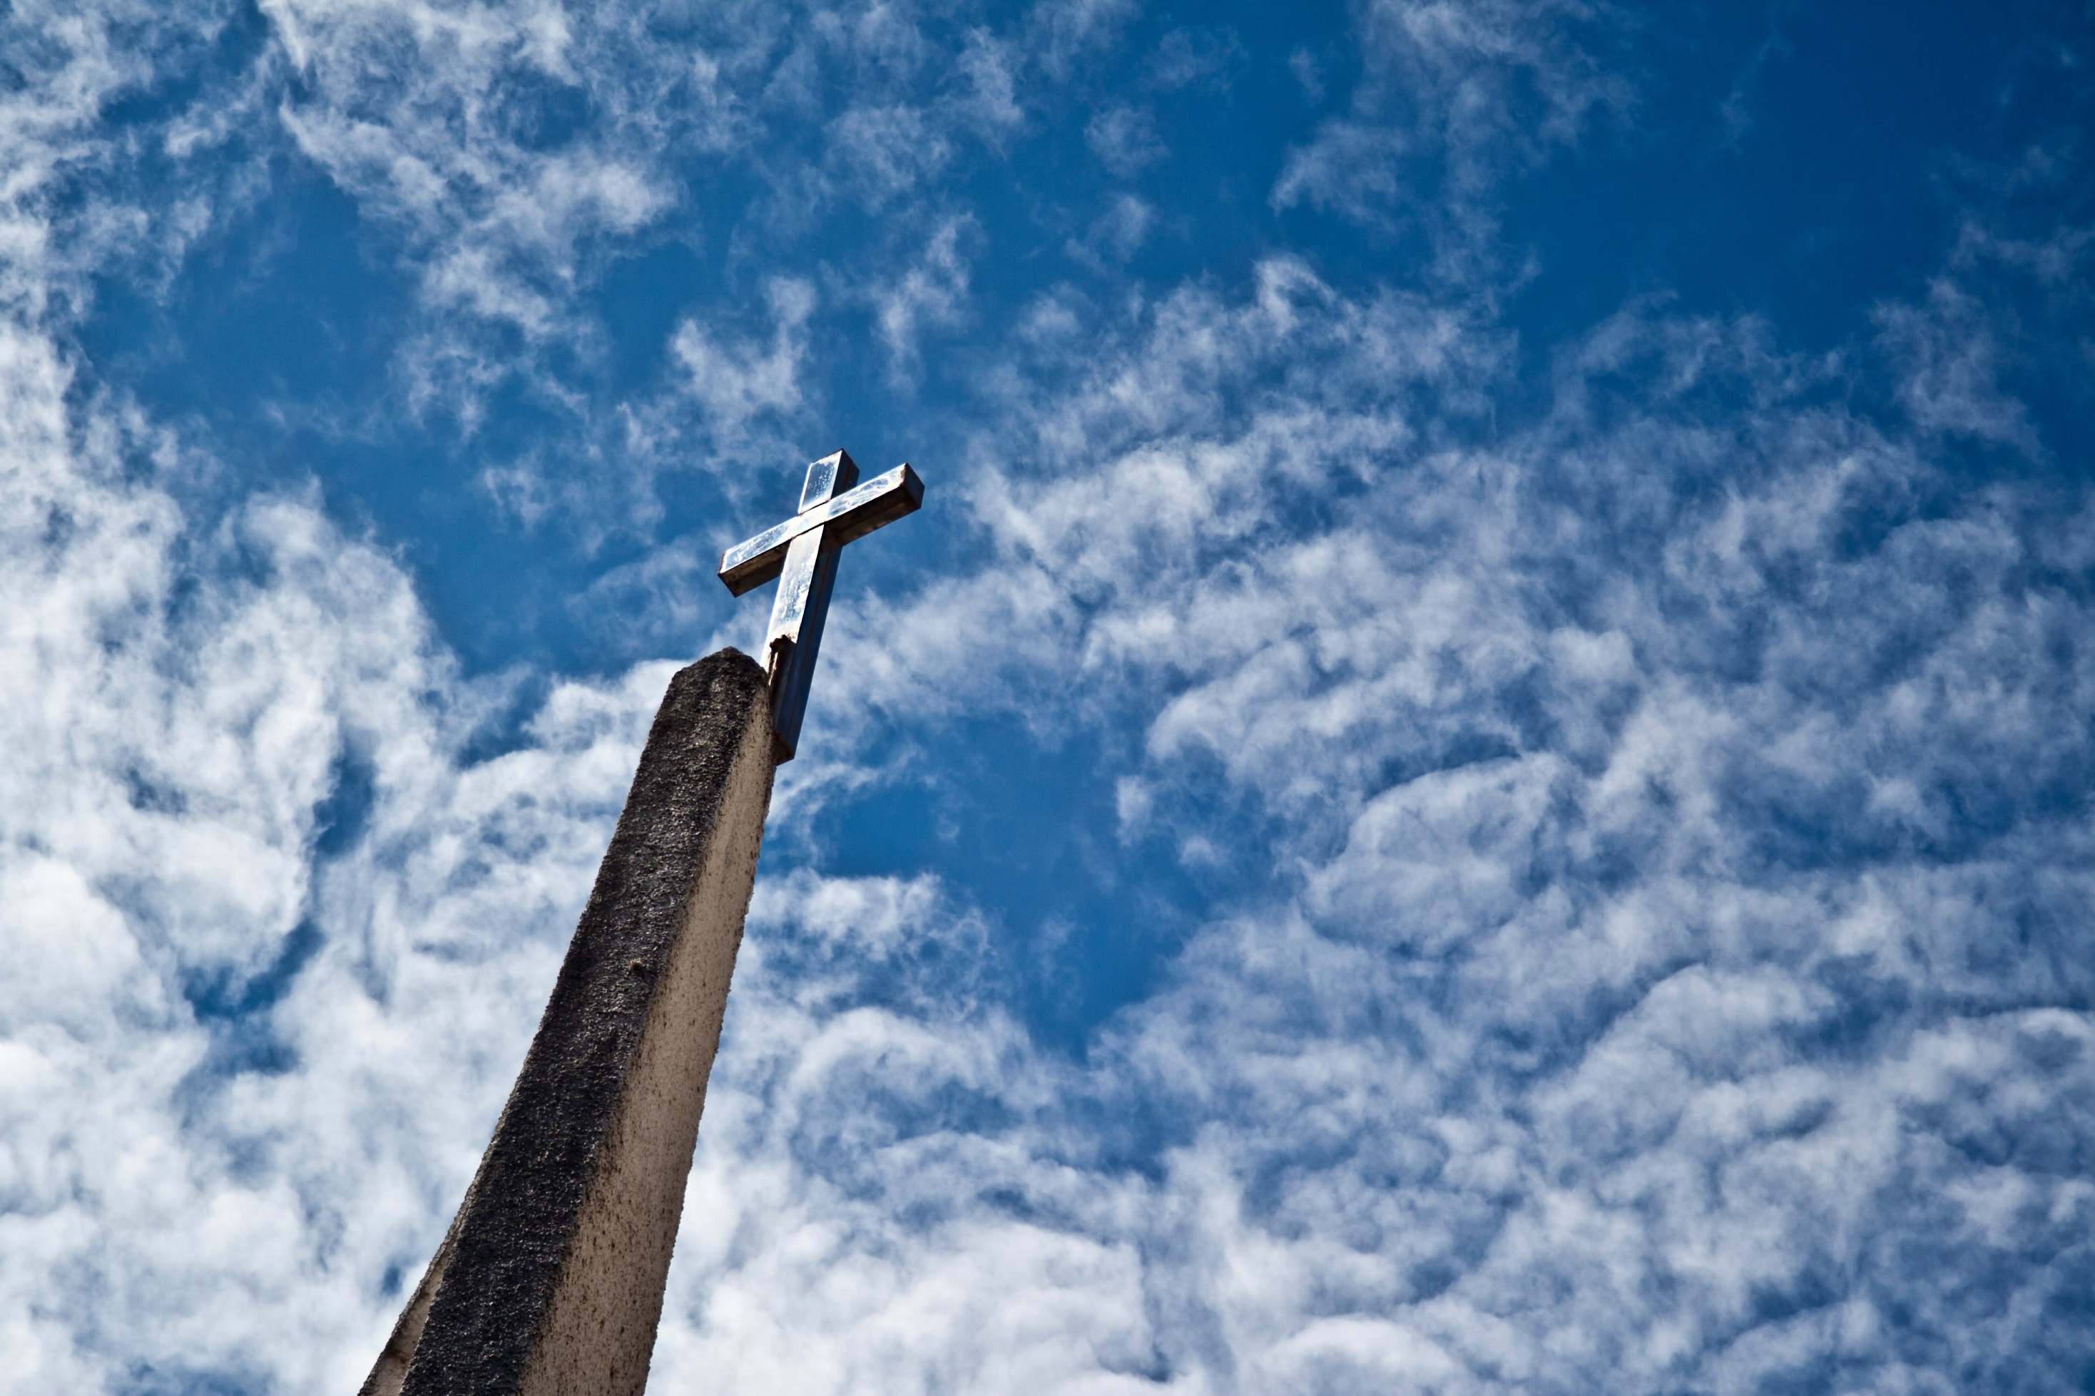
W trudnych chwilach nie zapominajmy o obecności Jezusa,
o Jego nieustannej opiece nad nami.
Uczmy się wołać za św. Piotrem „Panie, ratuj mnie!” Mt 14, 30
2

Slide 5

Na wszystkich drogach życia,
gdzie posłałeś mnie
o Tobie, Boże myślę,
wszędzie szukam Cię.
O Boże mój, dziękuję Ci
za bezmiar Twoich łask,
za radość Twą, za miłość Twą,
za każdą chwilę dnia.
Znasz wszystkie moje myśli
i przenikasz mnie,
nad każdym krokiem czuwasz,
więc nie lękam się.
3

Slide 6
^{BIBLIOGRAFIA}
Jestem chrześcijaninem. Podręcznik dla klasy czwartej szkoły podstawowej, red. ks. prof. J. Szpet, D. Jackowiak. Wydawnictwo Święty Wojciech, Poznań 2011, s. 130-131.
Jestem chrześcijaninem. Poradnik metodyczny. Czwarta klasa szkoły podstawowej,
red. ks. prof. J. Szpet, D. Jackowiak. Wydawnictwo Święty Wojciech, Poznań 2011,
^{s. 178-179.}
^{FOTOGRAFIE}
^{pixabay.com}
4

